Slide 1
Муниципальное бюджетное дошкольное образовательное учреждение детский сад № 135
Технология развития критического мышления у детей среднего возраста
Подготовила:
воспитатель первой категории
Веремеенко О.В

Slide 2
Критическое мышление – это умение думать, рассуждать, выстраивать логические цепочки и принимать решения, опираясь на свои соображения.

Slide 3
Цель критического мышления –
научить ребёнка использовать метод
исследования в обучении, ставить
перед собой вопросы, искать на них
ответы и стараться, чтобы другие
узнали о том, что новое он открыл для
себя.

Slide 4
Задачи критического мышления:
1.Пробуждать в ребёнке стремление к образованию,
прежде чем образовывать его своими
наставлениями.
2.Учить ребёнка мыслить, начиная не с ответов на
вопросы воспитателя, а с собственных вопросов и
проблем.
3.Воспитывать в ребёнке желание конструировать
своё знание, которое рождается в процессе
деятельности, а не присваивать готовое.

Slide 5
Технология критического мышления
состоит из трёх этапов:
1 фаза - вызов (пробуждение интереса к получению новых знаний)
2 фаза – осмысление
(получение новой информации)
3 фаза – рефлексия (рождение нового
знания)

Slide 6
Использование педагогом приёмов и методов технологии развития критического мышления помогает детям самостоятельно добывать знания, вырабатывать собственное мнение, позволяет использовать свои знания, как в стандартных, так и нестандартных ситуациях, развивает способность ставить новые вопросы, вырабатывать разнообразные аргументы, развивает самостоятельность, ответственность, умение адаптироваться к сложившейся ситуации, монологическую и диалогическую речь.

Slide 7
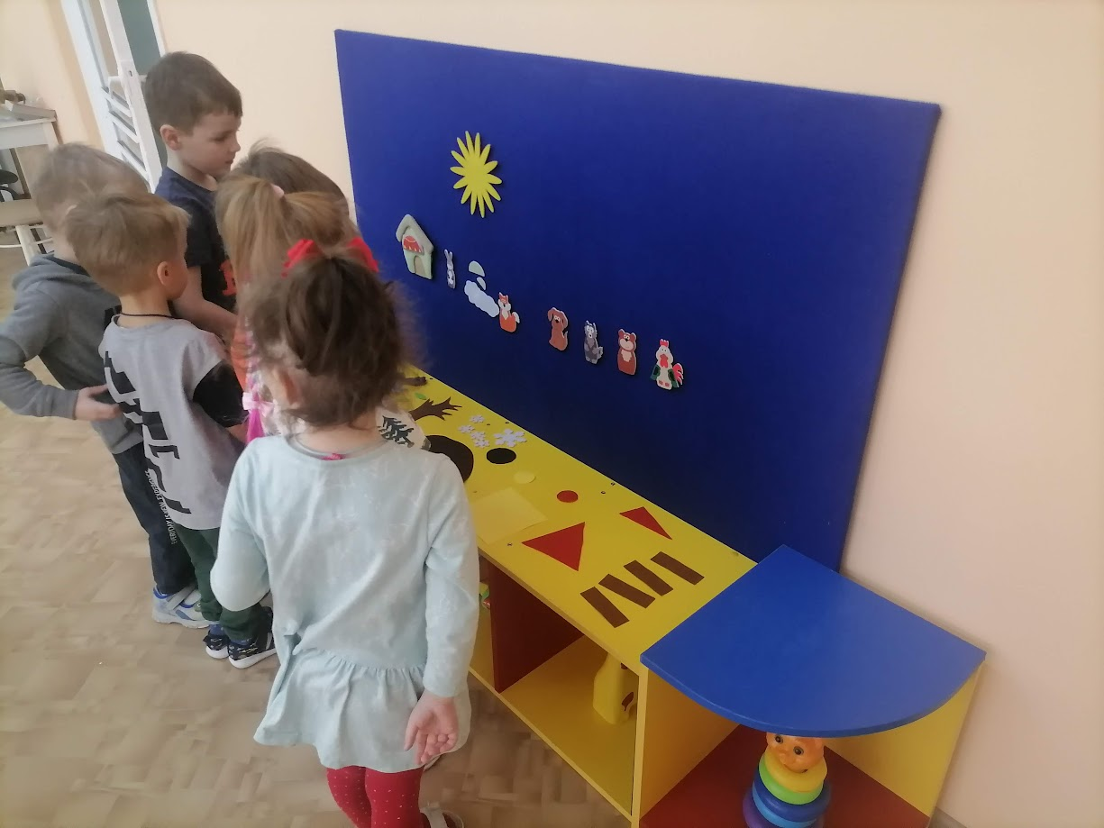
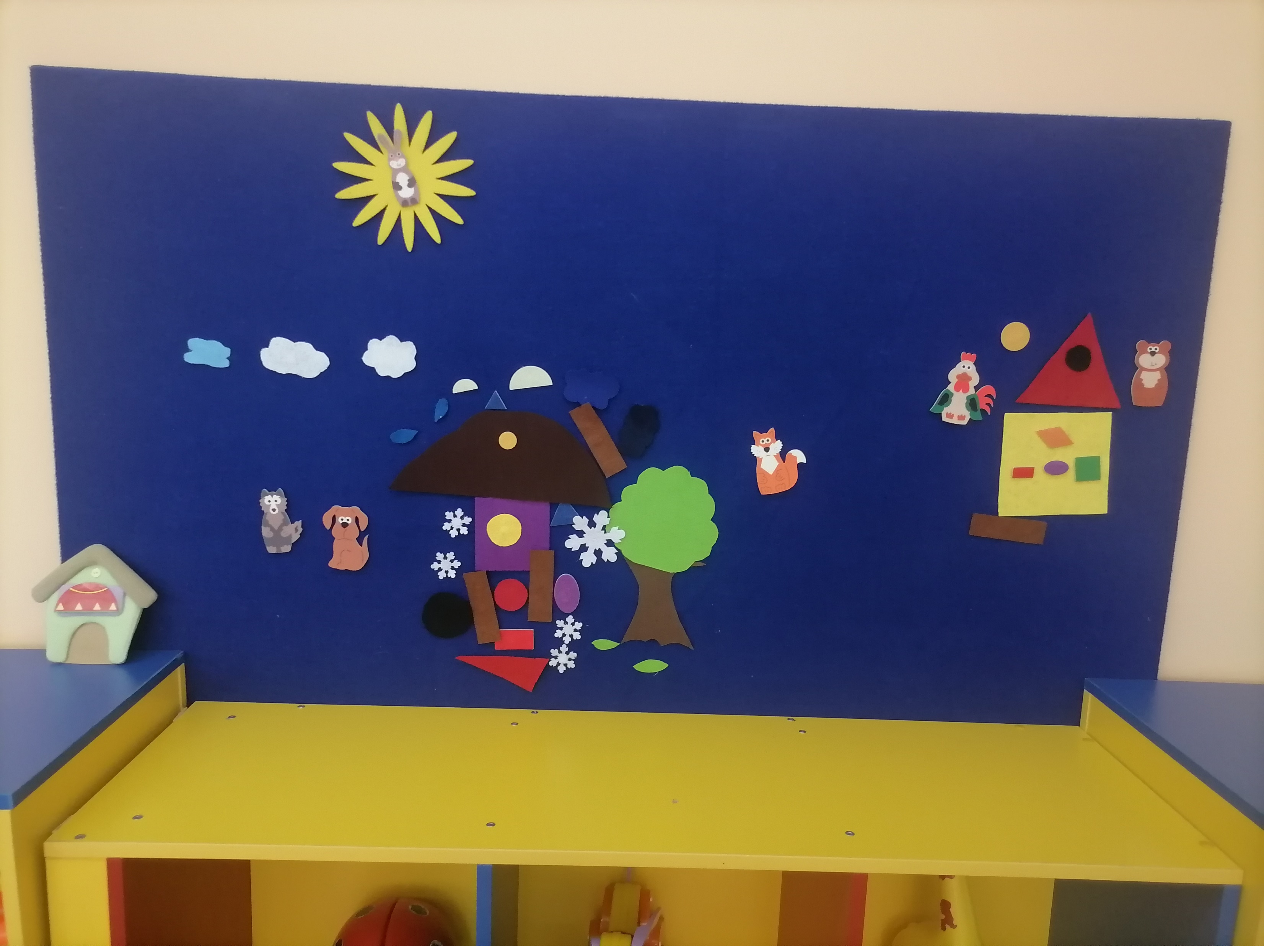

Slide 8
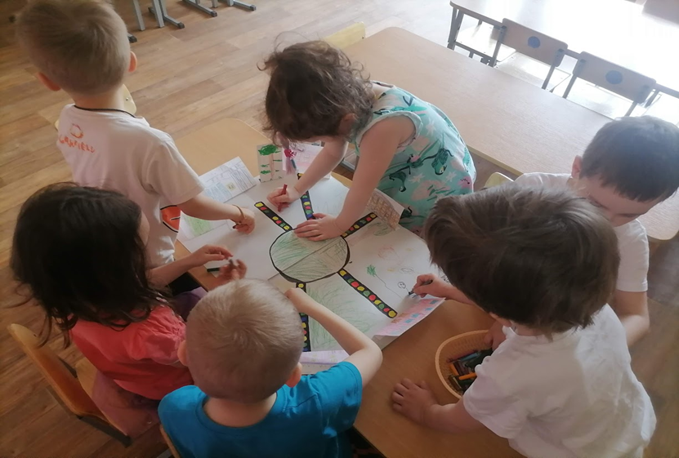
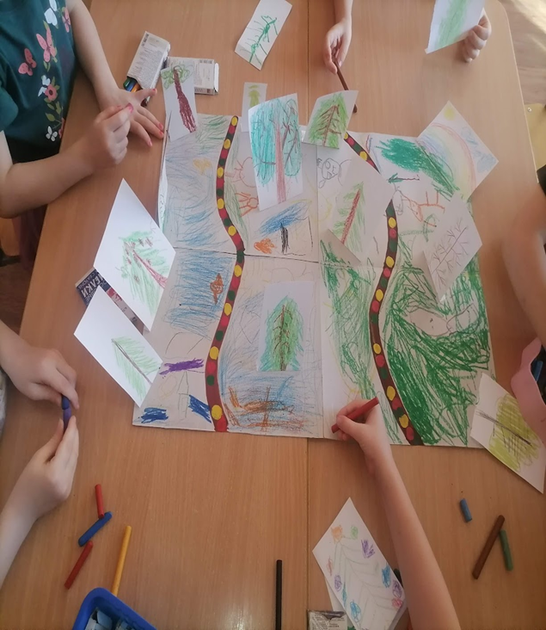

Slide 9
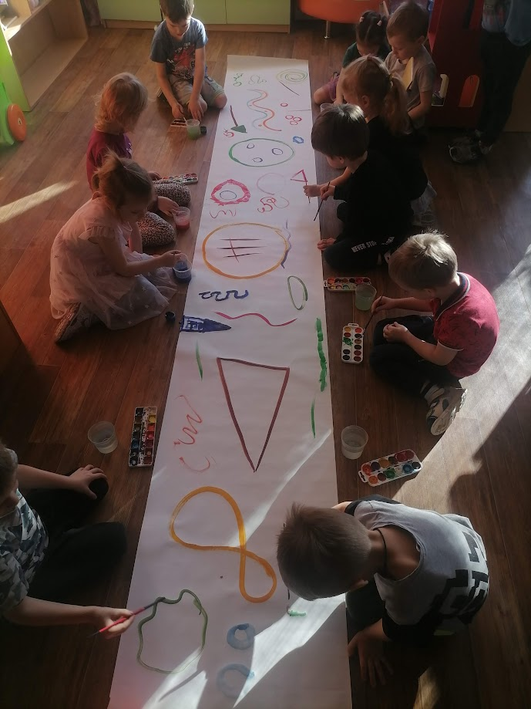
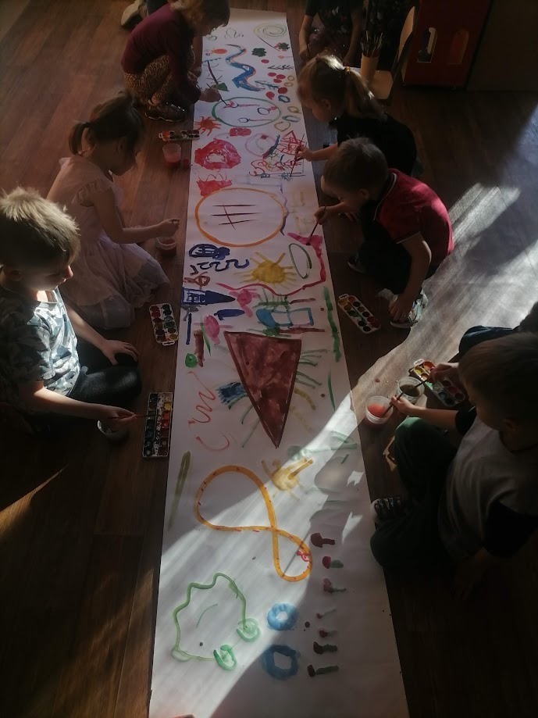

Slide 10
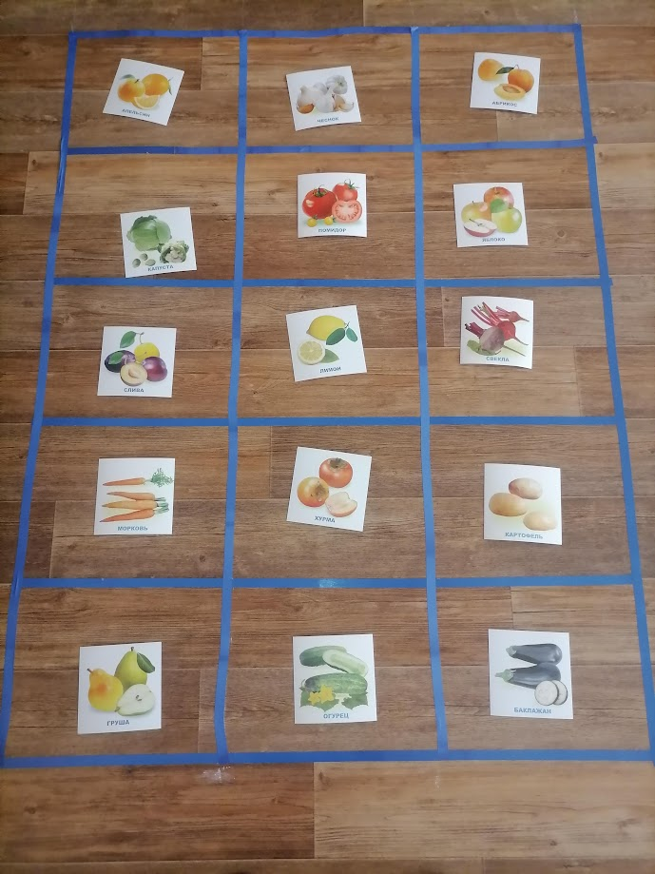

Slide 11
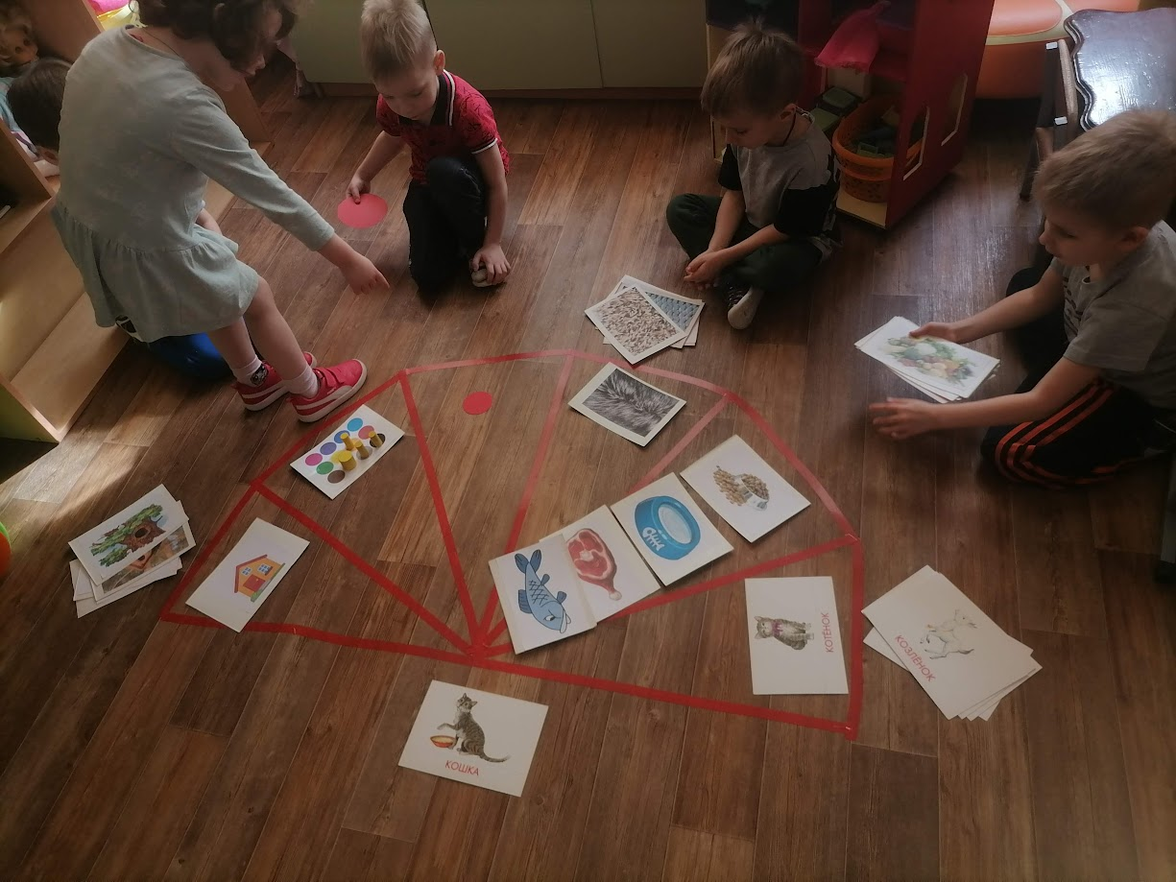

Slide 12
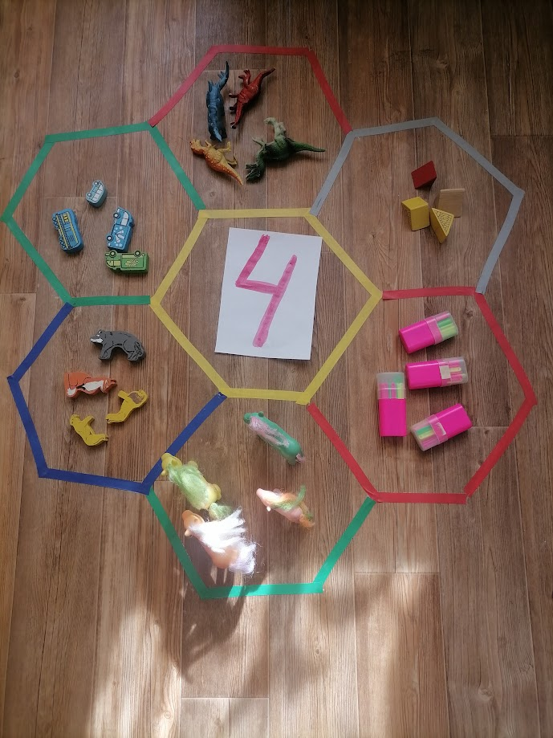

Slide 13
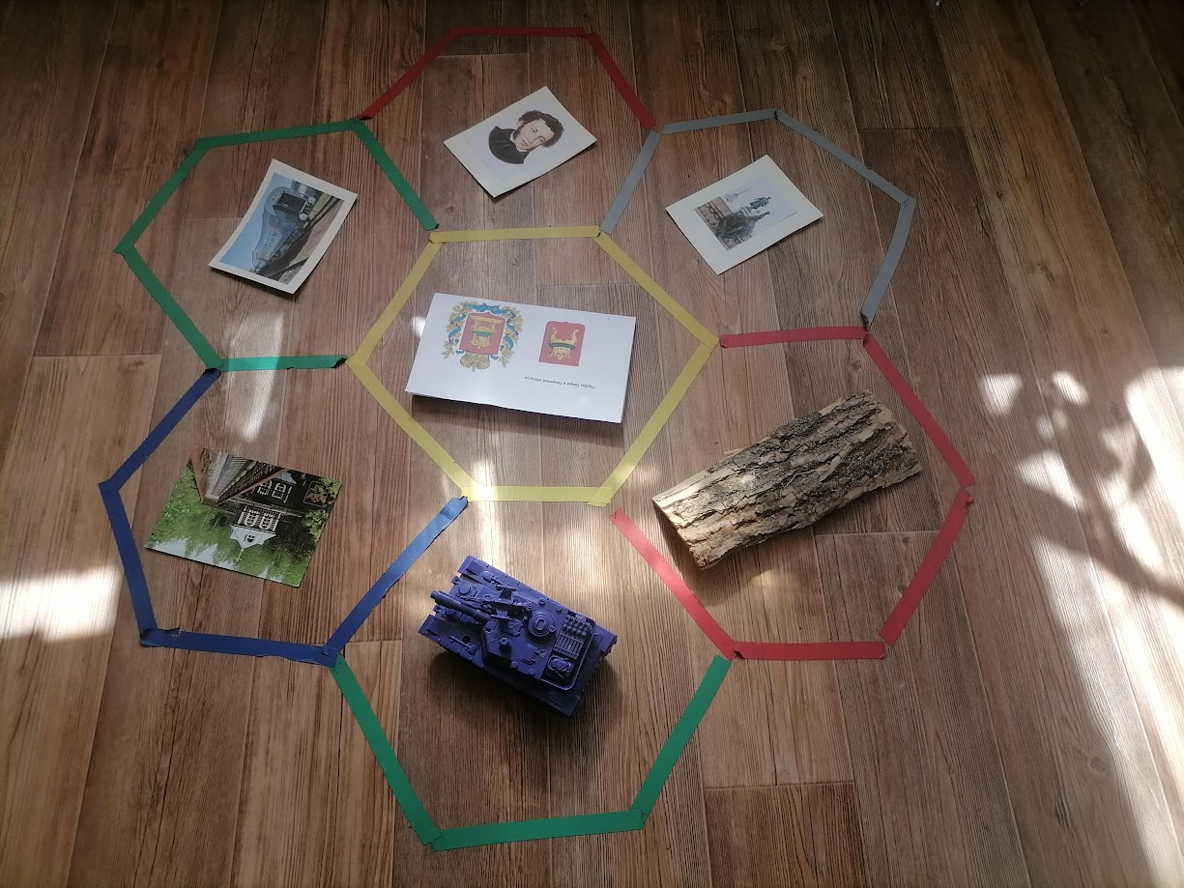

Slide 14
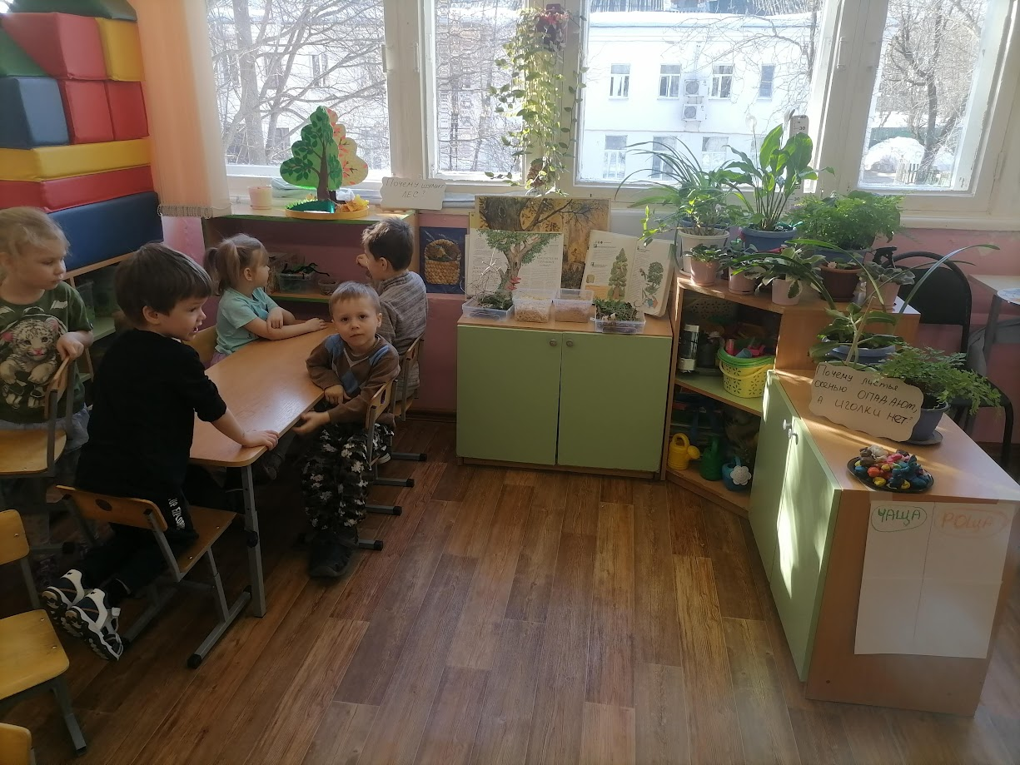
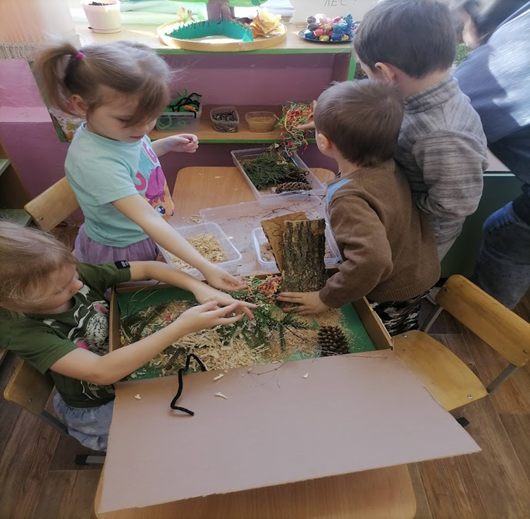

Slide 15
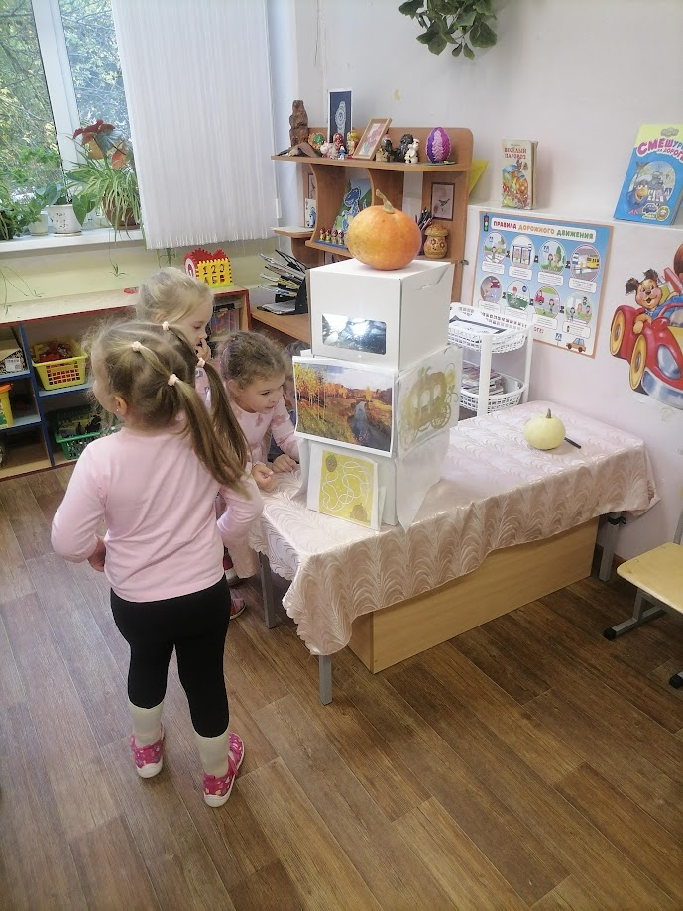
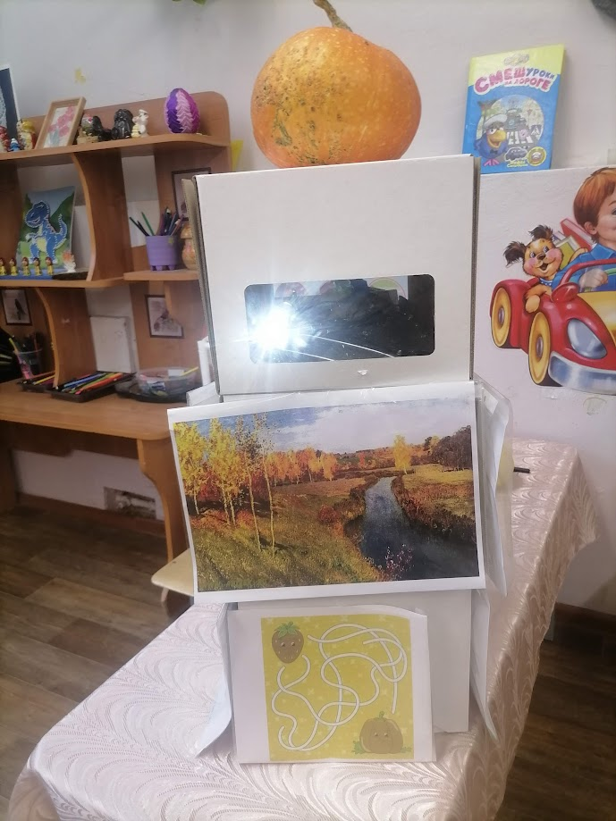
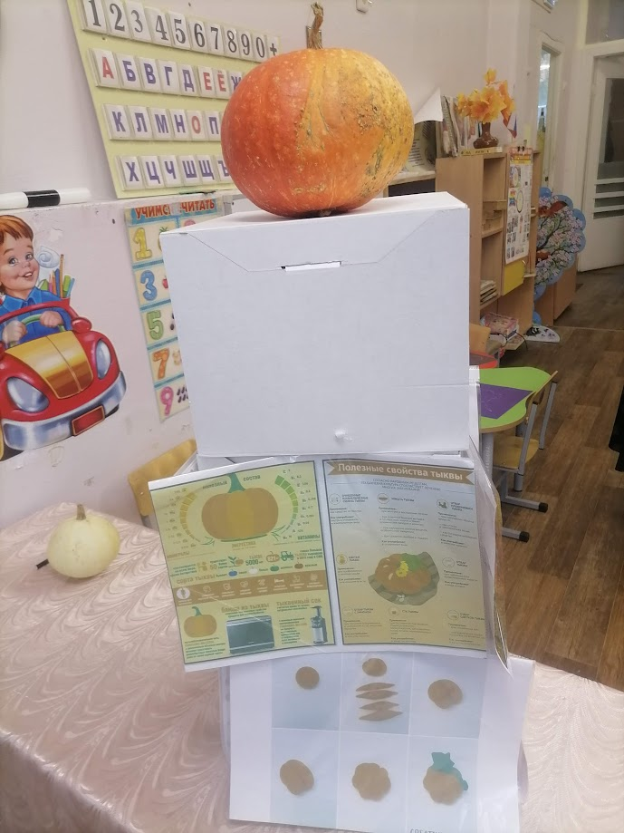

Slide 16
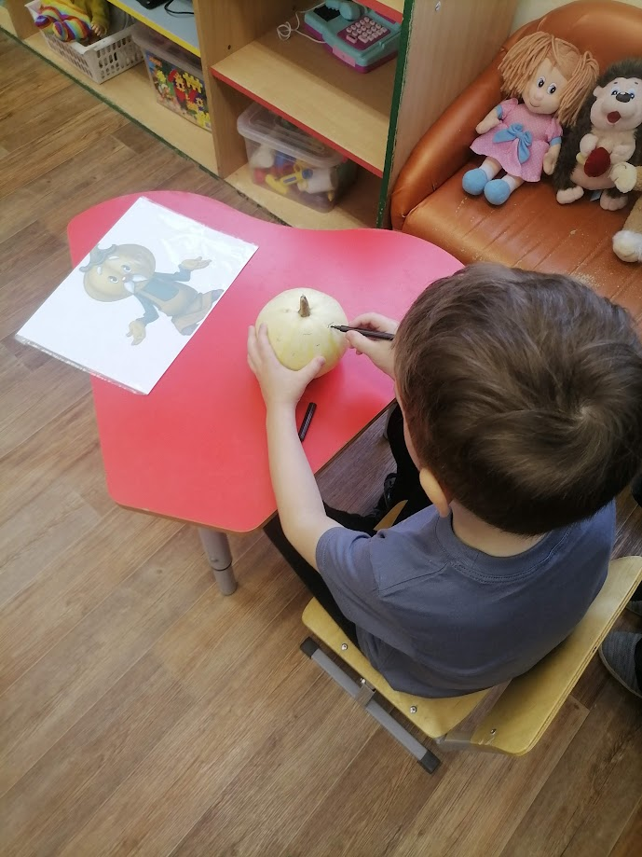
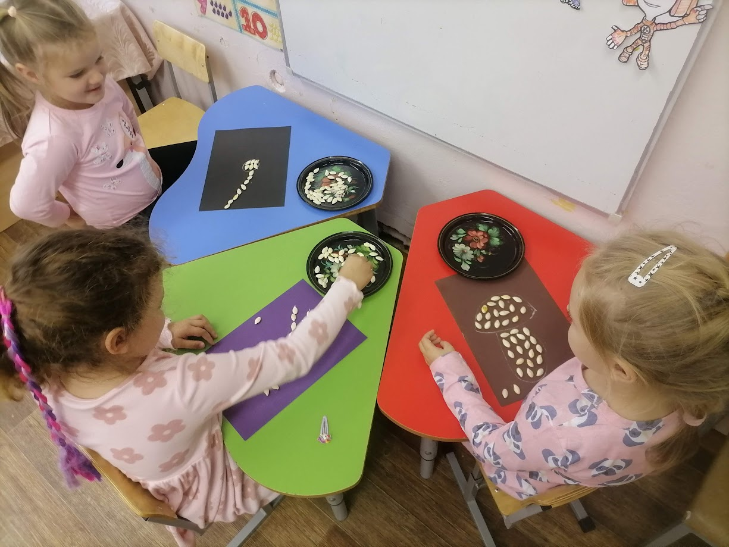
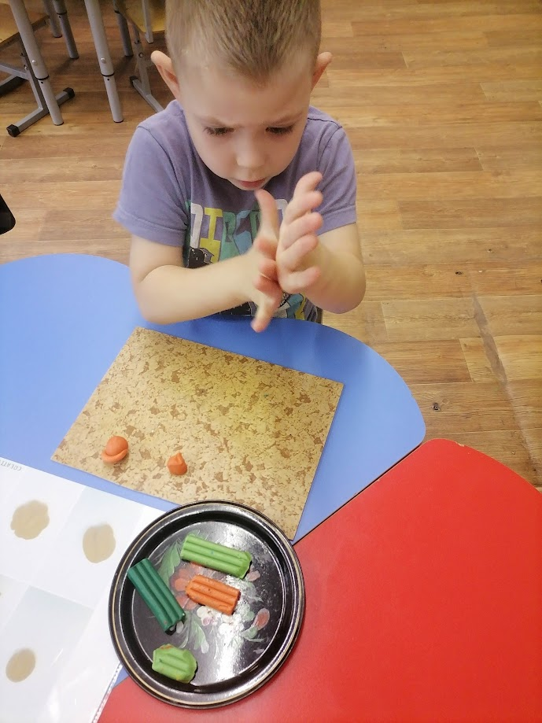

Slide 17
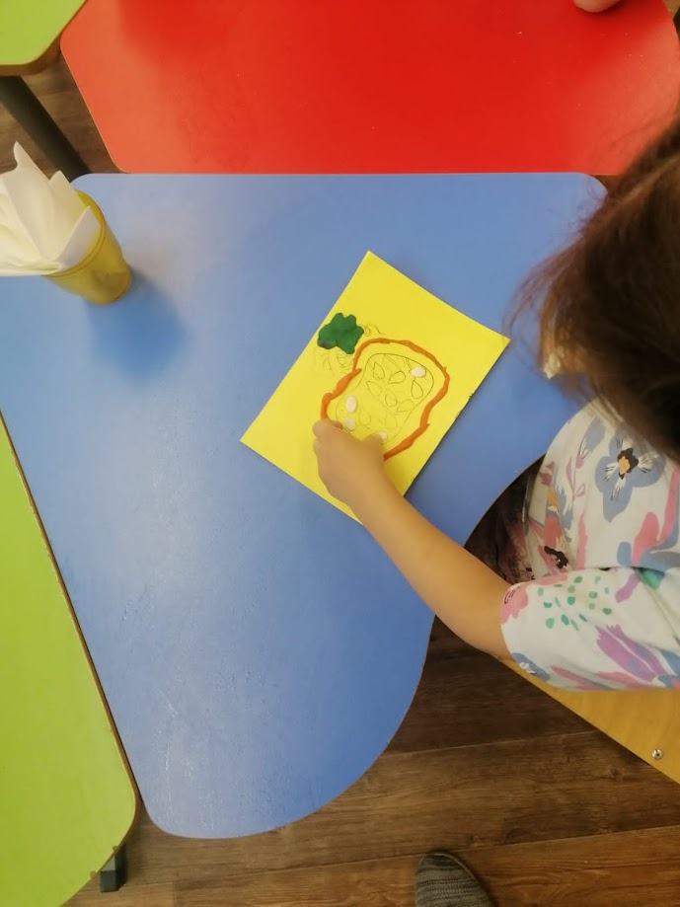
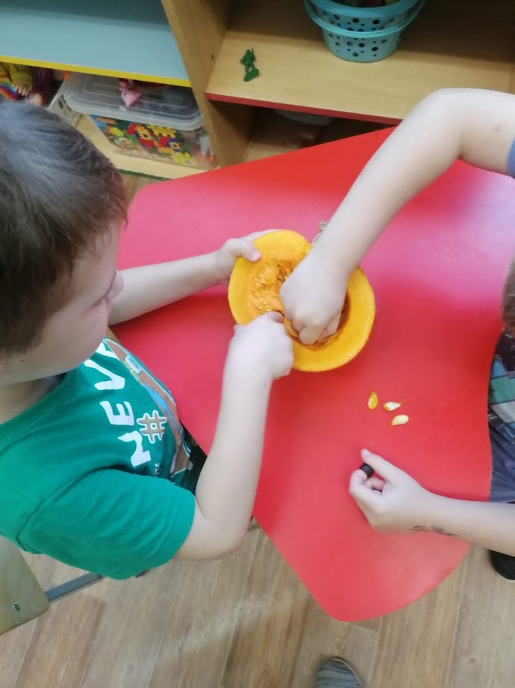

Slide 18
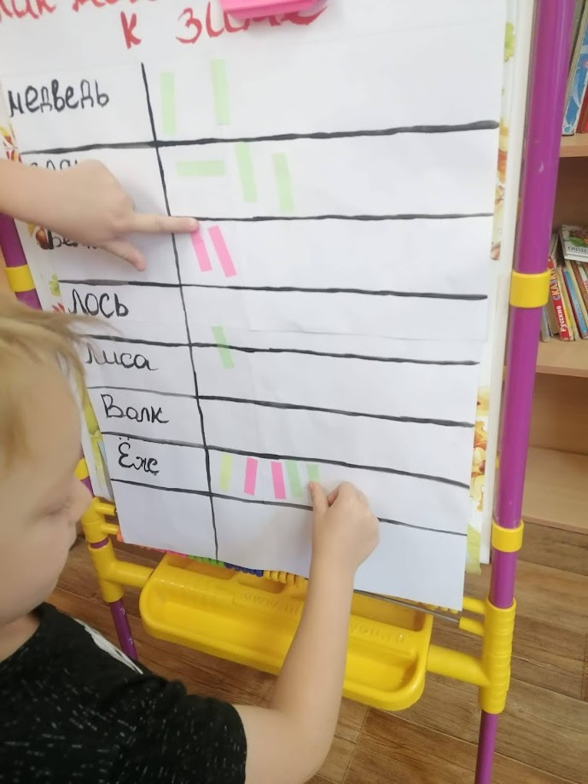
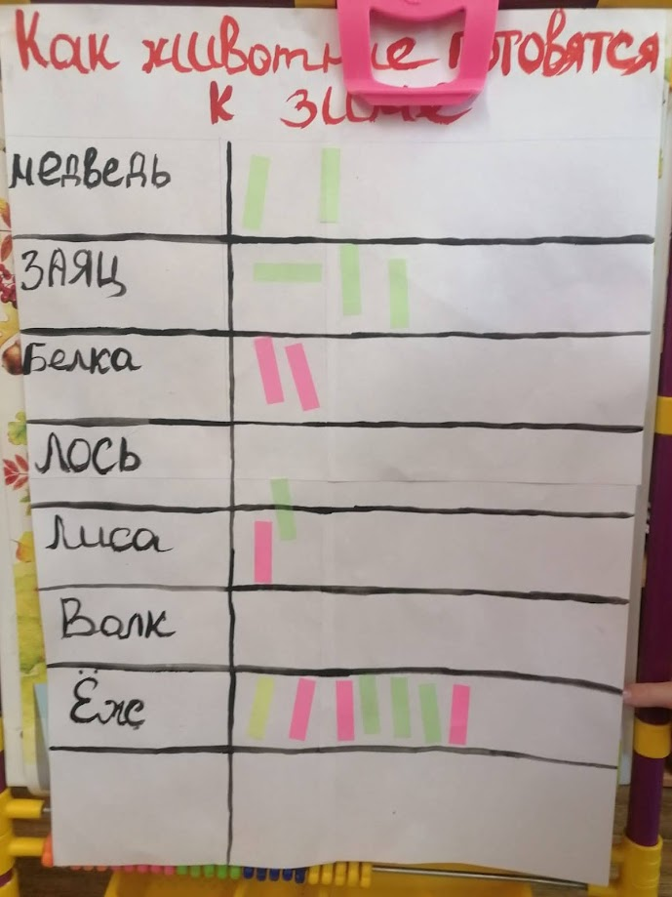

Slide 19
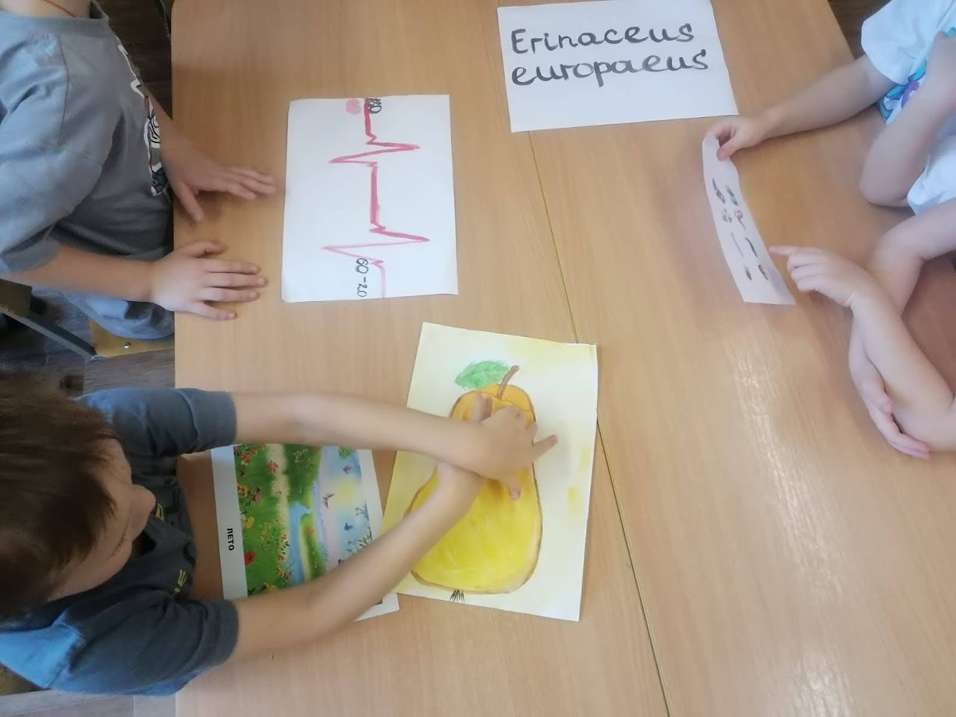

Slide 20
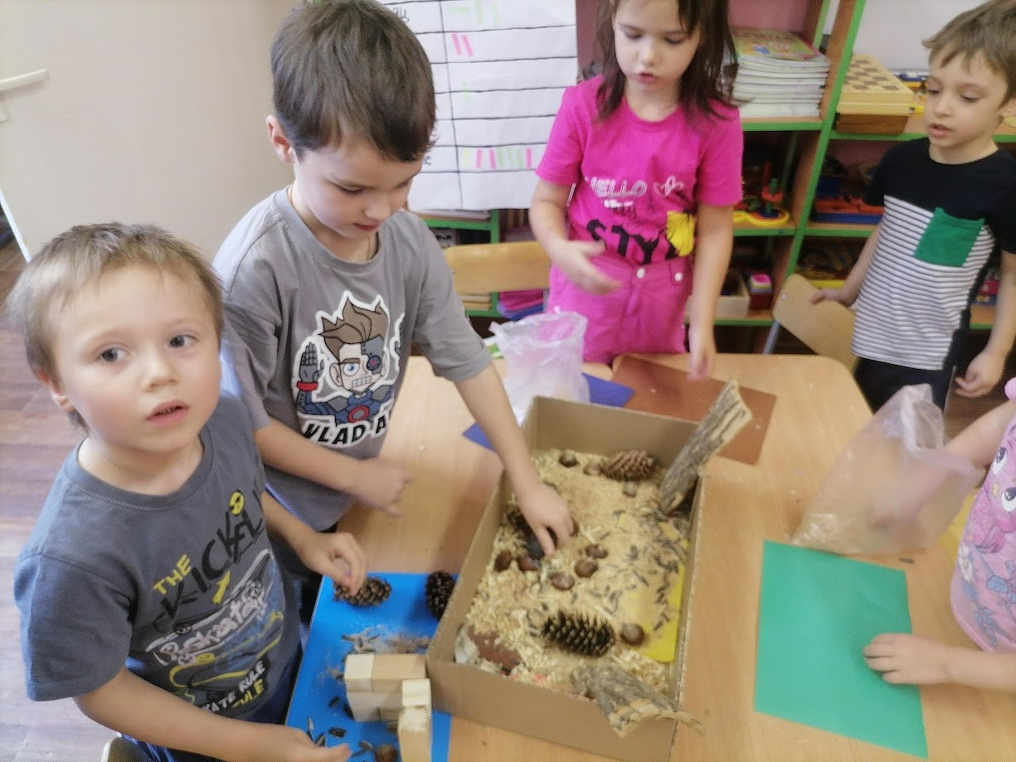
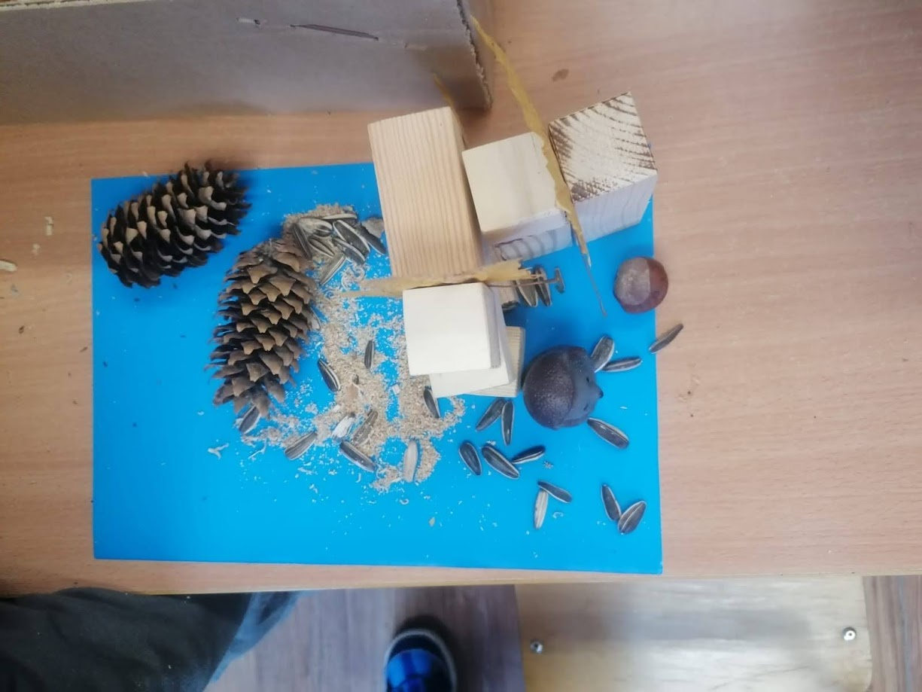
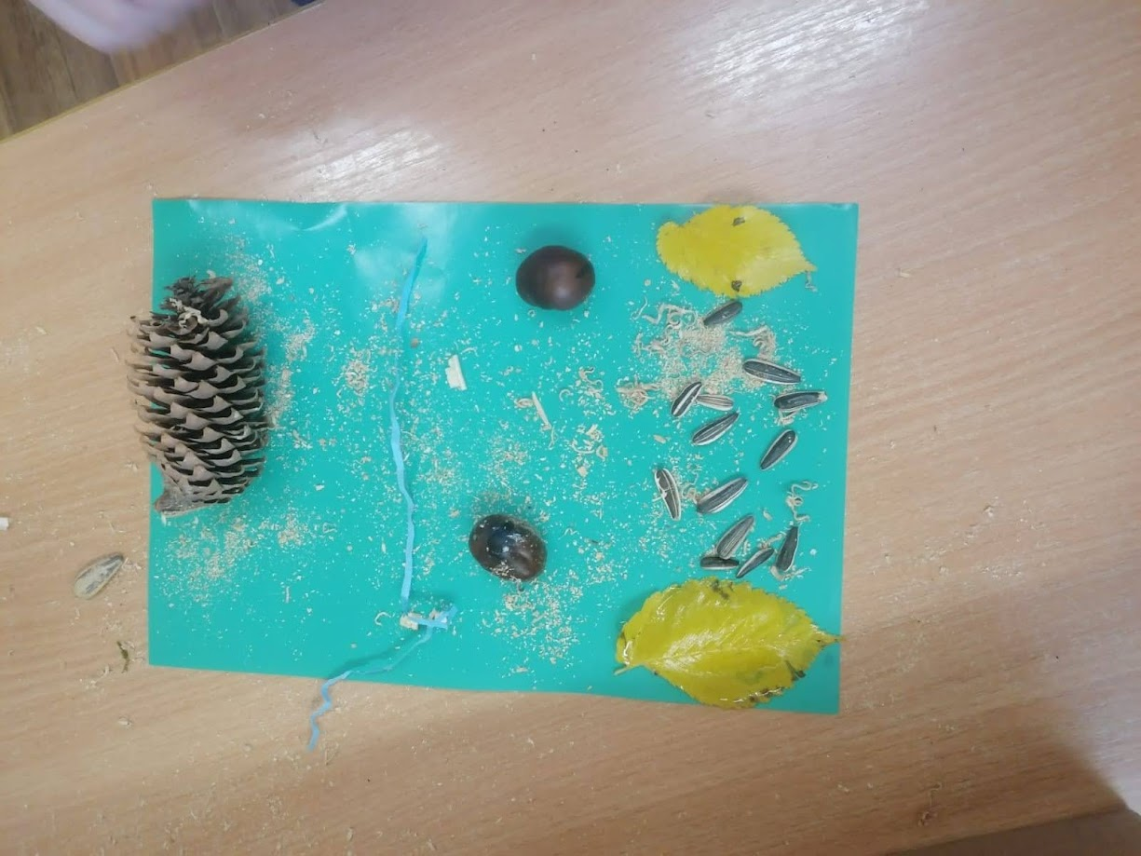

Slide 21
Спасибо за внимание

